Slide 1
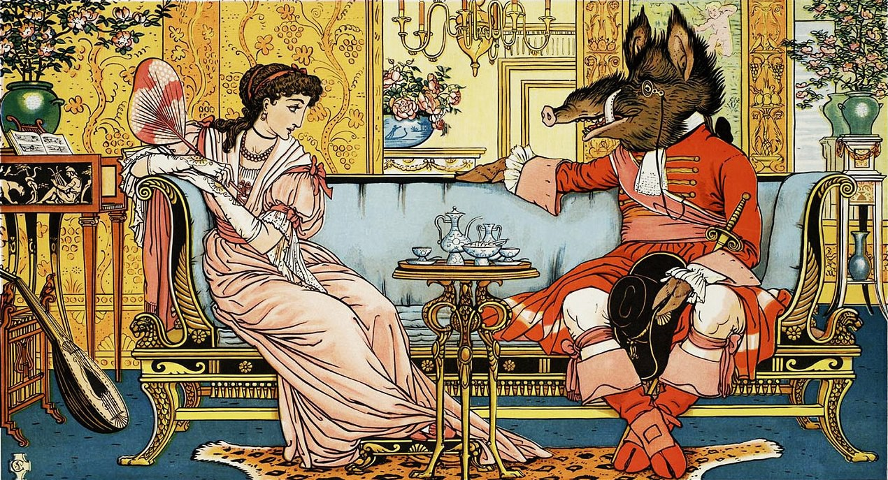
A BELA E A FERA
Seu conto original, sua "história real" e suas adaptações

Slide 2
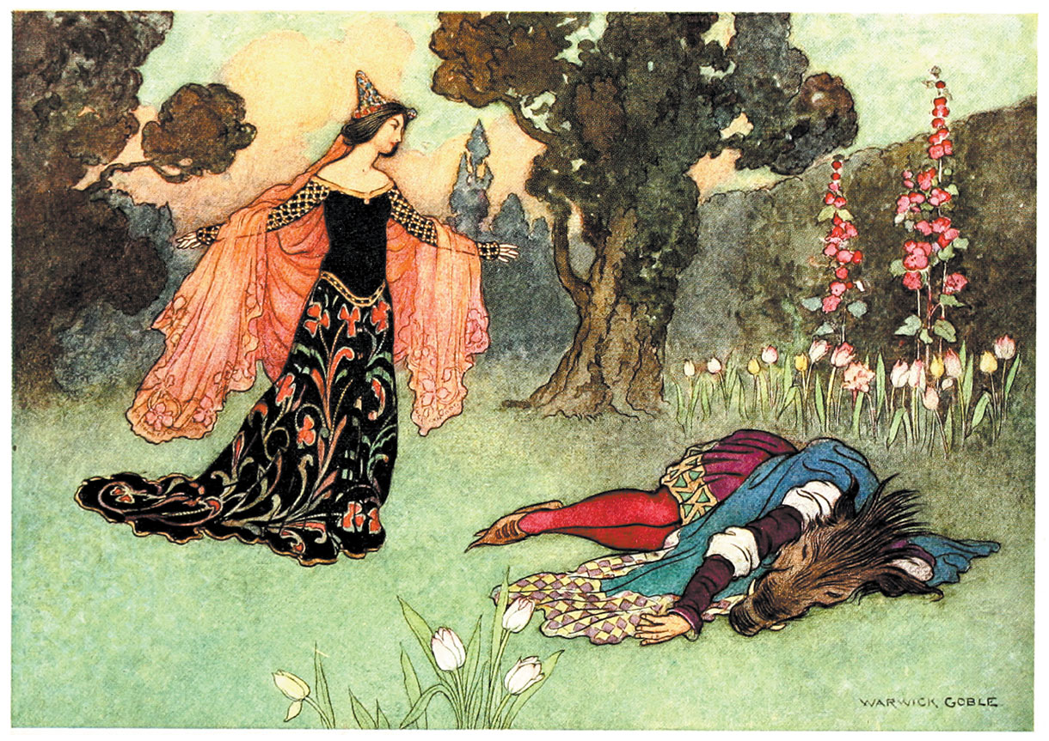
É um conto de fadas;
Foi escrito em 1740 por Gabrielle-Suzanne Barbot de Villeneuve;
Em 1756, Jeanne-Marie Leprince de Beaumont escreveu uma releitura do conto original, contando a história de uma for mais curta;
Teve diversas outras versões ramificadas em outros países;
Teve diversas adaptações, entre elas, duas muito famosas produzidas pela Disney;

Slide 3
O enredo do conto
Apesar de haverem diferenças entre as duas versões do conto, elas em geral são bastante parecidas na trama e em sua mensagem principal.
A história se passa no contexto de um comerciante e seus filhos que, após perderem toda a fortuna da família devido a um acidente, passam a morar num pobre campo. Após receber a notícia que poderia recuperar parte da fortuna perdida, o comerciante parte para um porto, mas acaba se perdendo em uma floresta e parando num grande castelo, onde encontrou uma assustadora Fera, que o expulsou após ele ter ferido as regras da propriedade. Como punição, a Fera exigiu que ou ele, ou uma de suas filhas deveria ser aprisionada no castelo. Após voltar à sua casa, Bela, uma de suas filhas, se ofereceu para que sofresse a punição em nome da família. Após muito tempo e conversa, Bela foi apriosionada no castelo e teve de passar a conviver com a assustadora Fera.

Slide 4
O enredo do conto
Conversando com Fera todos os dias, Bela se maravilha com a bondade do monstro. Num momento onde Fera está prestes a morrer, Bela diz que se apaixona pelo monstro,

Slide 5
Diferenças entre as duas versões do conto

Slide 6
Possível inspiração da história
Uma das hipóteses levantadas para uma possível inspiração do conto de fadas é um episódio real, que aconteceu no século XVI, na Espanha. Pedro González, um homem nascido em 1537, apresentava hipertricose, doença caracterizada pelo crescimento de pelos em quase todo o corpo, incluindo o rosto. Tratado como animal, González foi enviado pelo seu próprio pai ao imperador Carlos V, do qual seria sua priopriedade. No entanto, no caminho da viagem, o navio onde estava o menino foi atacado por piratas franceses, e o garoto foi deslocado para ser propriedade de outro rei, Henrique II, da França. Este rei tentou "humanizar" Pedro, no sentido de que este ainda não era visto pela sociedade como um ser humano. Então,

Slide 7
Adaptações

Slide 8
Adaptação da Disney em animação (1991)

Slide 9
Fidelidade da Disney para com o conto original

Slide 10
Referências

Slide 11
Responsáveis pelo trabalho

